Slide 1



BÀI 10: VĂN BẢN THÔNG TIN
Văn bản
Ghe xuồng Nam Bộ

Slide 2





HS trả lời các câu hỏi trắc nghiệm trong phiếu học tập số 1
Notes:
Mỗi một vùng biền tuỳ theo đặc điểm địa lí lại có những phương tiện đi lại rất đặc thù. Muốn biết về các phương tiện ở từng vùng, các em cần phải tìm đọc thông tin trên sách, báo, trang mạng điện tử,…từ đó có thể chủ động trong việc đi lại hoặc mở rộng tầm hiểu biết của mình. Nói đến Nam Bộ, em có biết phương tiện đi lại chủ yếu của người dân ở đó là gì không? Có bao nhiêu loại, mỗi loại có đặc điểm ra sao? Chúng ta đi tìm câu trả lời trong bài học hôm nay)

Slide 3
1. Triển khai ý tưởng và thông tin theo nhóm đối tượng được phân loại là gì?
A. Chia nhỏ đối tượng thành nhiều loại nhỏ để thuyết trình
B. Chia nhỏ đối tượng thành từng bộ phận để thuyết minh
C. Chia nhỏ đối tượng thành từng vùng để thuyết minh
D. Chia tách đối tượng thành từng phần để thuyết minh
Notes:
Mỗi một vùng biền tuỳ theo đặc điểm địa lí lại có những phương tiện đi lại rất đặc thù. Muốn biết về các phương tiện ở từng vùng, các em cần phải tìm đọc thông tin trên sách, báo, trang mạng điện tử,…từ đó có thể chủ động trong việc đi lại hoặc mở rộng tầm hiểu biết của mình. Nói đến Nam Bộ, em có biết phương tiện đi lại chủ yếu của người dân ở đó là gì không? Có bao nhiêu loại, mỗi loại có đặc điểm ra sao? Chúng ta đi tìm câu trả lời trong bài học hôm nay)

Slide 4
2. Lời giải thích ghi ở chân trang về những từ ngữ, kí hiệu hoặc xuất xứ,… được gọi là:
A. Mục lục
B. Cước chú
C. Tài liệu tham khảo
D. Phụ lục
Notes:
Mỗi một vùng biền tuỳ theo đặc điểm địa lí lại có những phương tiện đi lại rất đặc thù. Muốn biết về các phương tiện ở từng vùng, các em cần phải tìm đọc thông tin trên sách, báo, trang mạng điện tử,…từ đó có thể chủ động trong việc đi lại hoặc mở rộng tầm hiểu biết của mình. Nói đến Nam Bộ, em có biết phương tiện đi lại chủ yếu của người dân ở đó là gì không? Có bao nhiêu loại, mỗi loại có đặc điểm ra sao? Chúng ta đi tìm câu trả lời trong bài học hôm nay)

Slide 5
3. Tài liệu tham khảo là gì? Khoanh vào đúng hoặc sai:
Là tài liệu được người viết (người nói) xem xét, trích dẫn để làm rõ hơn nội dung, đối tượng được đề cập đến trong văn bản:
A. Đúng
B. Sai
Notes:
Mỗi một vùng biền tuỳ theo đặc điểm địa lí lại có những phương tiện đi lại rất đặc thù. Muốn biết về các phương tiện ở từng vùng, các em cần phải tìm đọc thông tin trên sách, báo, trang mạng điện tử,…từ đó có thể chủ động trong việc đi lại hoặc mở rộng tầm hiểu biết của mình. Nói đến Nam Bộ, em có biết phương tiện đi lại chủ yếu của người dân ở đó là gì không? Có bao nhiêu loại, mỗi loại có đặc điểm ra sao? Chúng ta đi tìm câu trả lời trong bài học hôm nay)

Slide 6
4. Phương tiện giao tiếp phi ngôn ngữ nào được dùng nhiều trong văn bản thông tin?
A. Sơ đồ
B. Bảng biểu
C. Tranh, ảnh
D. Kí hiệu
Notes:
Mỗi một vùng biền tuỳ theo đặc điểm địa lí lại có những phương tiện đi lại rất đặc thù. Muốn biết về các phương tiện ở từng vùng, các em cần phải tìm đọc thông tin trên sách, báo, trang mạng điện tử,…từ đó có thể chủ động trong việc đi lại hoặc mở rộng tầm hiểu biết của mình. Nói đến Nam Bộ, em có biết phương tiện đi lại chủ yếu của người dân ở đó là gì không? Có bao nhiêu loại, mỗi loại có đặc điểm ra sao? Chúng ta đi tìm câu trả lời trong bài học hôm nay)

Slide 7
PHIẾU HỌC TẬP SỐ 2
Đọc thầm văn bản và thực hiện các yêu cầu sau:
1. Nêu xuất xứ của văn bản.
2. Em hãy sử dụng máy tính để truy cập http://chonoicantho.vn để đọc văn bản online.
3. Văn bản thuyết minh về đối tượng nào?
4. Sưu tầm một số tranh, ảnh về ghe xuồng Nam Bộ mà em biết.
Notes:
Mỗi một vùng biền tuỳ theo đặc điểm địa lí lại có những phương tiện đi lại rất đặc thù. Muốn biết về các phương tiện ở từng vùng, các em cần phải tìm đọc thông tin trên sách, báo, trang mạng điện tử,…từ đó có thể chủ động trong việc đi lại hoặc mở rộng tầm hiểu biết của mình. Nói đến Nam Bộ, em có biết phương tiện đi lại chủ yếu của người dân ở đó là gì không? Có bao nhiêu loại, mỗi loại có đặc điểm ra sao? Chúng ta đi tìm câu trả lời trong bài học hôm nay)

Slide 8

I. TÌM HIỂU CHUNG
1. Kiến thức ngữ văn
1. Triển khai ý tưởng và thông tin theo nhóm đối tượng được phân loại
Trong văn bản thông tin, người viết có thể triển khai ý tưởng và thông tin bằng cách chia đối tượng thành nhiều loại nhỏ để giới thiệu, giải thích, thuyết minh,…

Slide 9
2. Cước chú, tài liệu tham khảo
- Cước chú là lời giải thích ghi ở chân trang (cuối trang) về những từ ngữ, kí hiệu hoặc xuất xứ của trích dẫn,… trong văn bản có thể chưa rõ với người đọc.
- Tài liệu tham khảo là những tài liệu được người viết (người nói) xem xét, trích dẫn để làm rõ hơn nội dung, đối tượng được đề cập trogn văn bản; giúp cho thông tin được trình bày trong văn bản thêm phong phú và thuyết phục. Tài liệu tham khảo thường được ghi ở cuối bài viết hoặc cuối chương hay cuối sách.

Slide 10
3. Phương tiện giao tiếp phi ngôn ngữ
Trong một văn bản, đặc biệt là văn bản thông tin, người viết thường sử dụng tranh, ảnh, hình vẽ, sơ đồ, bảng biểu, kí hiệu,… phối hợp với lời văn (phương tiện ngôn ngữ) để cung cấp thông tin cho người đọc. Các phương tiện đó được gọi là phương tiện phi ngôn ngữ; trong đó, tranh, ảnh là phương tiện được sử dụng nhiều hơn cả.

Slide 11
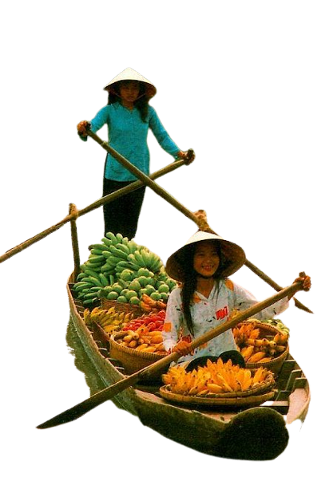
* Tìm hiểu chung về văn bản
- Kiểu văn bản: văn bản triển khai ý tưởng và thông tin theo các đối tượng được phân loại
- Xuất xứ: theo Minh Nguyen, chonoicantho.vn)
- Đối tượng: Ghe xuồng Nam Bộ

Slide 12

II. ĐỌC VÀ TÌM HIỂU CHI TIẾT
Tiêu chí | Có | Không
Đọc trôi chảy, không bỏ từ, thêm từ.
Đọc to, rõ bảo đảm trong không gian lớp học, cả lớp cùng nghe được.
Tốc độ đọc phù hợp.
Sử dụng giọng điệu khác nhau để thể hiện được cảm xúc của người kể chuyện đối với nhân vật, sự việc.

Slide 13
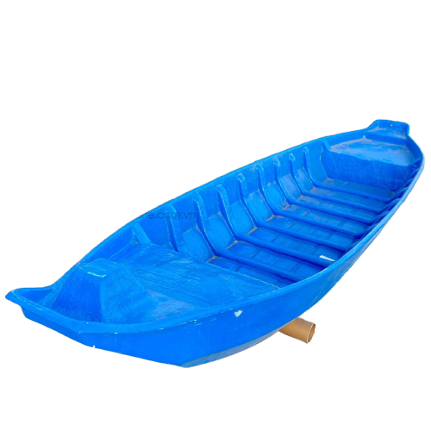
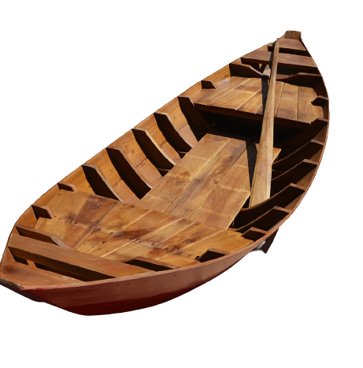
Xuồng ba lá
Xuồng tam bản

Slide 14

II. ĐỌC VÀ TÌM HIỂU CHI TIẾT
1. Bố cục, nội dung, mục đích và cách triển khai thông tin
a. Bố cục, nội dung:
- Phần 1 (đoạn 1): Giới thiệu chung về ghe xuồng Nam Bộ.
+ Phong phú, đa dạng
+ Căn cứ vào: đặc điểm sản xuất, chức năng sử dụng và phương thức hoạt động phân chia thành nhiều loại
- Phần 2 (đoạn 2,3): Giới thiệu cụ thể về các loại xuồng và ghe.

Slide 15
Về xuồng:
Xuồng ba lá: dài 4 mét, rộng 1 mét, chở 6-8 người; làm bằng ba tấm gỗ ván dài...dùng sào nặng và bơi chèo để đi lại.
Xuồng tam bảo: có 4 bơi chèo, chuyên chở nhẹ; số lượng ván be từ 5-7 hoặc 9 tấm; dùng đi lại trên sông rạch...
Xuồng vỏ gòn: kích thước nhỏ, kết cấu đơn giản, kiểu dáng gọn nhẹ, chủ yếu để đi lại, chuyên chở...
+ Xuồng độc mộc: do người Khmer làm bằng cách chẻ dọc thân cây thốt nốt, khoét rỗng ruột...
+ Xuồng gắn máy nổ và chân vịt: là phương tiện cơ động, dùng phổ biến....

Slide 16
Về ghe:
Ghe bầu: có mũi và lái nhọn, bụng phình to, có tải trọng tương đối lớn, chạy buồm,..thường dùng đi đường biển.
Ghe lồng: loại ghe lớn, đầu mũi dài, có mui che mưa nắng, dùng để vận chuyển hàng hóa.
Ghe chài: to và chở được nhiều nhất, ...có hai tầng...sức chở từ 150-200 tấn, dùng cho người đi buôn bán xa dài ngày và sống trên sông nước
Ghe cào tôm: đầu mũi dài và khá phẳng, ...dùng cào tôm vào ban đêm. Ngoài ra còn có các loại ghe khác: ghe ngo, ghe hầu.

Slide 17
Phần 3 (đoạn 4): Khái quát giá trị của ghe xuồng Nam Bộ
Loại phương tiện giao thông hữu hiệu, gắn bó với dân cư vùng sông nước.
Ẩn chứa bên trong những giá trị văn hóa vô cùng độc đáo.
“Người bạn đường” không thể thay thế được...

Slide 18

b. Mục đích
Mục đích của văn bản là cung cấp cho người đọc những thông tin chính về ghe xuồng Nam Bộ: phân loại, đặc điểm, chức năng và phạm vi sử dụng của từng loại và tiểu loại, giá trị.
=> Các nội dung và cách trình bày thông tin đã làm sáng tỏ được mục đích của văn bản.

Slide 19




c. Cách thức triển khai thông tin
Người viết triển khai ý tưởng và thông tin theo hướng phân loại đối tượng.
Cụ thể: ở phần (2), tác giả lần lượt thuyết minh về xuồng ở đoạn 2 và ghe ở đoạn 3.
Cách trình bày này giúp người đọc có được thông tin đầy đủ về từng đối tượng được thuyết minh, đồng thời làm cho bài viết được rõ ràng, mạch lạc.
fsdfa

Slide 20

II. ĐỌC VÀ TÌM HIỂU CHI TIẾT
2. Cước chú, tài liệu tham khảo và hình ảnh minh hoạ trong văn bản

Slide 21
- Các cước chú trong văn bản:
+ Tr.76: phần đánh dấu (*), (**)
+ Tr.77:
"Tam bản": xuất xứ từ tiếng Hoa "xam pản", người Pháp phiên âm thành "sampan"
Trét: làm cho kín bằng cách nhét một chất dính vào chỗ hở và miết kĩ.
Thương hồ: chỉ những người buôn bán kiếm sống trên sông nước bằng các phương tiện ghe, xuồng,…
+ Tr.78:
"Chài": xuất xứ từ tiếng "Pok chài" của người Triều Châu, Trung Quốc
Cai tổng, tri phủ, tri huyện: các chức danh của người đứng đầu bộ máy chính quyền (tổng, phủ, huyện) trước Cách mạng tháng Tám 1945.
+ Tr.79: Châu thổ: vùng đồng bằng ở cửa sông, do phù sa bồi đắp nên.

Slide 22

=> Tác dụng: cước chú giúp cho người đọc hiểu được xuất xứ và nghĩa của các từ ngữ khó. Do đó, nếu bỏ đi, văn bản sẽ không được hiểu một cách đầy đủ, cặn kẽ.

Slide 23
* Tài liệu tham khảo:
Bao gồm 11 tài liệu được xếp theo thứ tự, cung cấp tên các tác giả, tên tài liệu, nhà xuất bản, năm xuất bản.
Nêu rõ ràng, đầy đủ và theo trình tự quan trọng các thông tin về tài liệu được sử dụng trong văn bản.
=> Là cơ sở của thông tin mà tác giả nêu lên trong VB, nhằm tăng tính khoa học, tính thuyết phục cho VB. Đồng thời, cung cấp thêm cho người đọc các nguồn tư liệu để tra cứu, tìm hiểu thêm thông tin về đối tượng thuyết minh.

Slide 24

* Hình ảnh minh hoạ:
- Bức ảnh ghe, xuồng chở hàng hóa trên sông nước.
=> làm nổi bật đối tượng giới thiệu trong bài.

Slide 25
III. TỔNG KẾT
1. Nội dung
Vùng sông nước Nam Bộ với một nét độc đáo trong đời sống là việc sử dụng các phương tiện giao thông ghe, xuồng với rất nhiều kiểu loại, tên gọi khác nhau tạo nên sự đa dạng, phong phú và nét văn hóa đặc trưng của vùng sông nước.

Slide 26
III. TỔNG KẾT
2. Nghệ thuật
Sử dụng phương thức biểu đạt thuyết minh với cách sắp xếp thông tin theo từng loại rõ ràng, mạch lạc, kết hợp với phần cước chú, tài liệu tham khảo, kênh hình tạo nên sự sinh động và tính thuyết phục cho văn bản.

Slide 27

3. Cách đọc văn bản thông tin triển khai ý tưởng theo đối tượng được phân loại
Xác định cách triển khai thông tin của văn bản
Hiểu ý nghĩa của văn bản qua các nội dung thông tin được cung cấp.
Nhận biết đối tượng được giới thiệu và cách chia theo từng loại của đối tượng đó.
Xác định bố cục và nội dung chính trong mỗi phần của văn bản.
Nhận biết và hiểu tác dụng của phần cước chú, tài liệu tham khảo trong văn bản.

Slide 28


Câu 1. Văn bản Ghe xuồng Nam Bộ được viết theo phương thức biểu đạt chính nào?
A. Tự sự
B. Miêu tả
C. Nghị luận
D. Thuyết minh

Slide 29
Câu 2. Thông tin chính của văn bản được sắp xếp theo trật tự nào?
A. Trật tự thời gian
B. Nguyên nhân - kết quả
C. Đối tượng được phân loại
D. Tầm quan trọng

Slide 30
Câu 3. Cách trình bày thông tin trong văn bản có tác dụng gì?
A. Giúp người đọc hình dung ra thứ tự ra đời trước sau của các loại ghe xuồng Nam Bộ
B. Giúp người đọc hình dung ra nguyên nhân đưa đến sự xuất hiện của các loại ghe xuồng Nam Bộ
C. Giúp người đọc có được thông tin đầy đủ về từng đối tượng được thuyết minh, đồng thời làm cho bài viết được rõ ràng, mạch lạc.
D. Giúp người đọc thấy được mức độ quan trọng của từng loại ghe xuồng Nam Bộ

Slide 31
Câu 4. Văn bản không đề cập đến phương diện nào của ghe, xuồng Nam Bộ?
A. Lịch sử ra đời và phát triển của ghe xuồng Nam Bộ
B. Phân loại ghe xuồng Nam Bộ
C. Đặc điểm, chức năng và phạm vi sử dụng của từng loại, tiểu loại
D. Giá trị của ghe xuồng Nam Bộ

Slide 32
Câu 5. Nhận định nào sau đây không đúng về ghe xuồng Nam Bộ được đề cập trong văn bản?
A. Đa dạng và phong phú về tiểu loại
B. Mỗi loại phù hợp với những mục đích sử dụng khác nhau
C. Mỗi loại phù hợp với từng vùng miền khác nhau
D. Giúp cho người dân Nam Bộ giàu có hơn

Slide 33
Câu 6. Vì sao tác giả sử dụng cước chú cho một số từ ngữ trong văn bản?
A. Giúp cho người đọc biết cách phát âm chuẩn xác các từ ngữ này
B. Giúp cho người đọc thấy được tầm quan trọng của các từ ngữ này
C. Giúp cho người đọc thấy được tác dụng của tác giả khi sử dụng các từ ngữ này
D. Giúp cho người đọc hiểu được xuất xứ và ý
nghĩa của các từ ngữ này

Slide 34
Câu 7. Việc cung cấp các tài liệu tham khảo ở cuối văn bản cho thấy:
1. tác giả tham khảo nhiều tư liệu để có thông tin cho bài viết.
2. làm tăng thêm tính chính xác cho các thông tin trong bài viết.
3. làm cho bài viết có tính khoa học.
4. chứng tỏ ngoài bài viết này, tác giả có nhiều bài viết khác.
5. tài liệu tham khảo là một phần bắt buộc phải có trong bài viết.
A. 1-2-3 B. 2-3-4 C. 3-4-5 D. 1-3-5

Slide 35
Câu 8. Để giúp người đọc dễ hình dung ra những chiếc ghe, xuồng Nam Bộ, theo em, tác giả nên bổ sung yếu tố nào vào bài viết?
A. Các tranh vẽ về cảnh sông nước Nam Bộ
B. Các hình ảnh về ghe, xuồng Nam Bộ
C. Các đề mục nêu thông tin chính của văn bản
D. Các kiểu chữ khác nhau

Slide 36


VẬN DỤNG
Tìm hiểu thêm từ nhiều nguồn thông tin khác nhau để nêu một số nét thay đổi về phương tiện vận chuyển, đi lại hiện nay của vùng sông nước Nam Bộ.

Slide 37
Xin chào và hẹn
gặp lại các em!

